Slide 1
স্বাগতম

Slide 2
শিক্ষক পরিচিতি
মোঃ আবদুল আজিজ সরকার
প্রভাষক,(ইসলামের ইতিহাস ও সংস্কৃতি বিভাগ) চারগাছ এন.আই.ভূঁঞা ডিগ্র্রি কলেজ, কসবা,ব্রাহ্মণবাড়িয়া
মোবাইল নম্বরঃ 0171-1107337
ইমেইলঃmd.abdulazizsharker@gmail.com

Slide 3
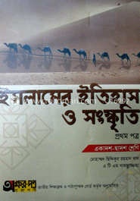
পাঠ পরিচিতি
বিষয়ঃ ইসলামের ইতিহাস ও সংস্কৃতি (1ম পত্র)
শ্রেণিঃ একাদশ
অধ্যায়ঃ প্রথম
পাঠের শিরোণামঃ প্রাক -ইসলামি আরব।
পাঠ্যাংশঃ সভ্যতা, প্রাচীন সভ্যতা এবং ‍মিশরীয় সভ্যতা।

Slide 4
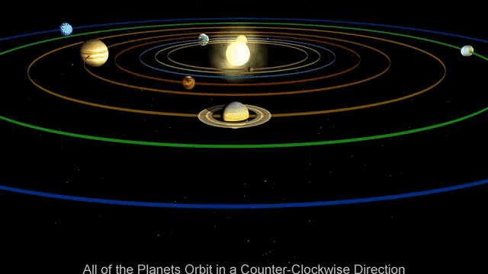
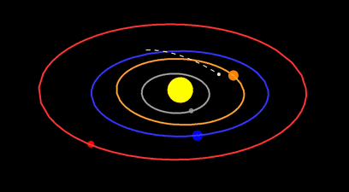

Slide 5
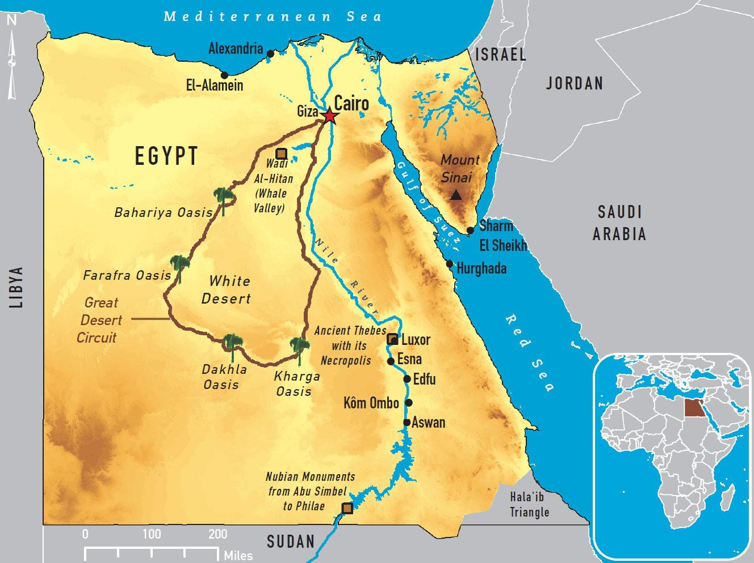
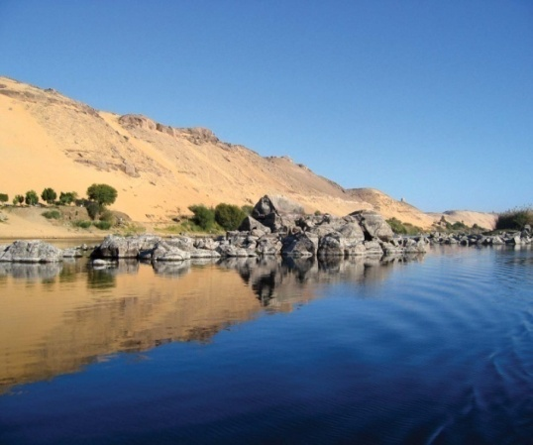
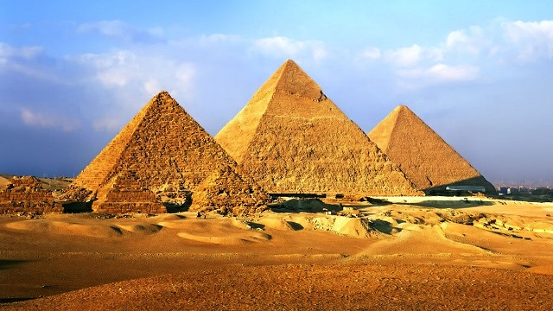
নীলনদ
মিশর
পিরামিড

Slide 6
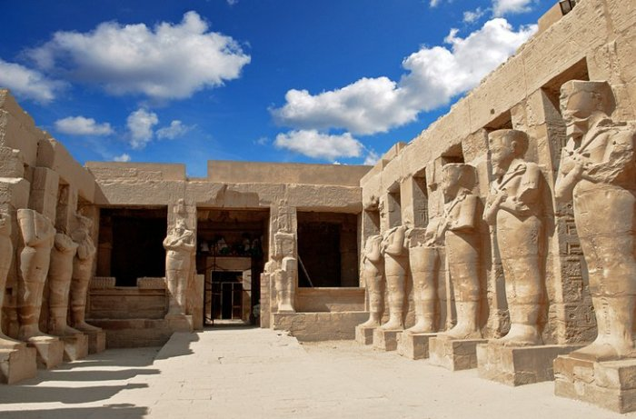
আজকের পাঠের বিষয়------
মিশরীয় সভ্যতা
The Egyptian Civilization

Slide 7
শিখনফল
এই পাঠ শেষে শিক্ষার্থীরা---
সভ্যতার পরিচয় বলতে পারবে।
প্রাচীন সভ্যতার যুগ ব্যাখ্যা করতে পারবে।
সভ্যতায় মিশরীয়দের অবদান ব্যাখ্যা করতে পারবে।

Slide 8
সভ্যতা কি?
‘সভ্যতা’ শব্দটি এসেছে ‘সভ্য’ শব্দ থেকে। ‘সভ্য’ অর্থ ভদ্র, শিষ্ট, মার্জিত, সুরুচিসম্পন্ন, ভালো (civilian – polite – courteous – mannerly) ইত্যাদি। ভালোটাকে গ্রহণ করে মন্দটাকে বর্জন করে ধীরে ধীরে গড়ে উঠে সভ্যতা (Civilization)।

Slide 9
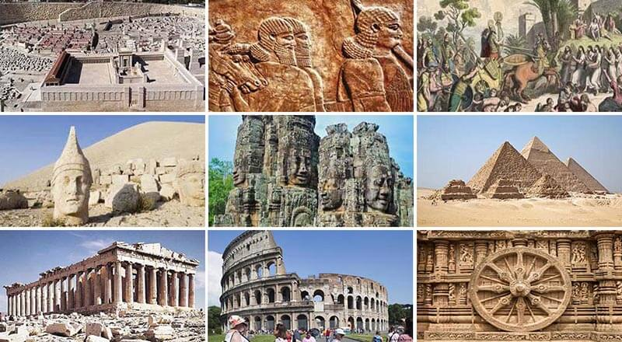
সভ্যতা বলতে আমরা বুঝি মানুষ তার জীবনধারণের ব্যবস্থা নিয়ন্ত্রণকল্পে যে যান্ত্রিক ব্যবস্থা ও সংগঠন সৃষ্টি করেছে তারই সামগ্রিক রূপ।

Slide 10
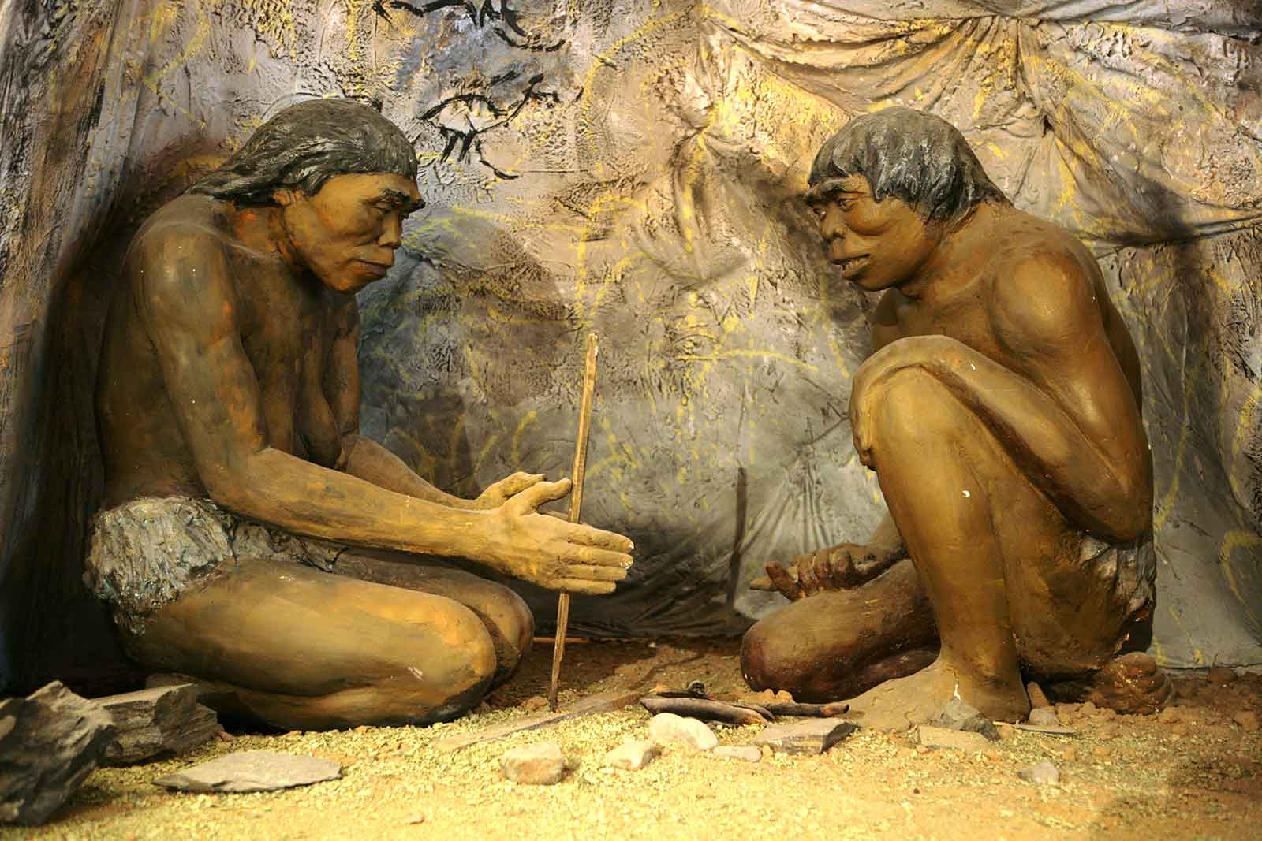
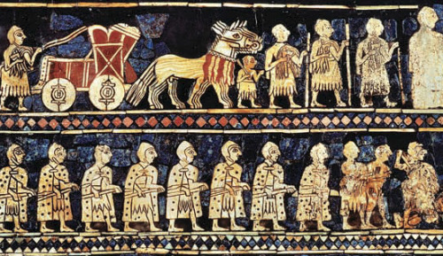
প্রাচীন সভ্যতা
Ancient Civization
বস্তুত দীর্ঘকালের প্রক্রিয়ার মাধ্যমেই আধুনিক সভ্যতার বিকাশ ঘটেছে আর মানব সভ্যতার বিকাশের এ ধারাকে ঐতিহাসিকরা কয়েকটি ভাগে ভাগ করেছেন।

Slide 11
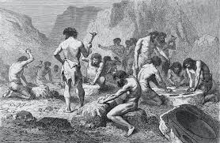
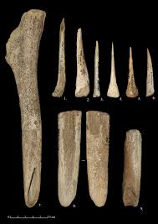
প্রস্তর যুগ
বিশ্বের ইতিহাসে প্রস্তর যুগ বলতে মানব ও তার সমাজের বিবর্তনের ধারায় একটা পর্যায়কে বোঝান হয় যখন যখন মানুষের ব্যবহার্য হাতিয়ার তৈরির মূল উপকরণ ছিল পাথর । তবে পাথরের ব্যবহারই প্রস্তর যুগের একমাত্র সনাক্তকারী বৈশিষ্ট্য বলে মনে করা হয় না। বিরল হলেও কাঠ এবং প্রাণির হাড়ের তৈরি হাতিয়ার ব্যবহারের নিদর্শনও পাওয়া গেছে ।

Slide 12
প্রাচীন প্রস্তর যুগ বা প্যালিওলিথিক
মধ্য প্রস্তর যুগ বা মেসোলিথিক
নব্য প্রস্তর যুগ বা নিওলিথিক

Slide 13
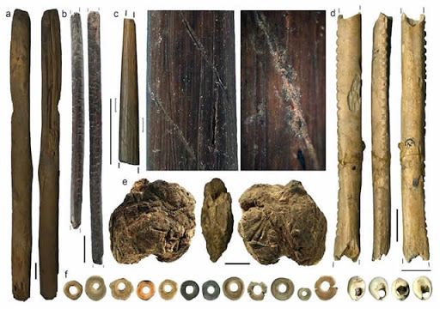
প্যালিওলিথিক যুগ
মানবজাতির প্রযুক্তিগত প্রাগৈতিহাসের প্রায় ৯৫% জুড়ে রয়েছে পুরা প্রস্তর যুগ। ২.৬ মিলিয়ন বছর আগে হোমিনিনিন যেমন অস্ত্রালোপিথেচিনদের মাঝে পাথরের যন্ত্রপাতি প্রচলনের সময় থেকে বর্তমান হতে ১০,০০০ বছর পূর্বে প্লাইস্টোসিন যুগের শেষভাগ পর্যন্ত এর বিস্তৃতি।

Slide 14
মধ্য প্রস্তর যুগ বা মেসোলিথিক হল প্রাচীন প্রস্তর যুগ বা প্যালিওলিথিক এবং নব্য প্রস্তর যুগ বা নিওলিথিক-এর মধ্যবর্তী এক যুগ। ইউরোশিয়াতে মধ্য প্রস্তর যুগের ভিন্ন ভিন্ন কালক্রম রয়েছে। উত্তর-পশ্চিম ইউরোপে এটি মূলত প্লাইস্টোসিন যুগের পরবর্তী সময় এবং কৃষিকাজের উপকরণ আবিষ্কারের পূর্বের যুগ, যার স্থায়িত্বকাল ছিল ১০,০০০ থেকে ৫,০০০ খ্রিস্টপূর্বাব্দ। কিন্তু লেভান্তে প্রাপ্ত ২০,০০০ থেকে ৯,৫০০ খ্রিস্টপূর্বাব্দের কৃষিজ উপকরণসমূহ মধ্য প্রস্তর যুগীয় হিসেবে উল্লেখ করা হয়েছে।

Slide 15
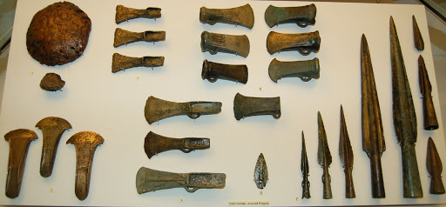
নব্যপ্রস্তর যুগ হলোসিন এপিপ্যালিওলিথিক যুগ অনুসরণ করে আসে এবং কৃষিকাজের সূচনাকালে নবপলীয় বিপ্লব ঘটে এবং এই সময়টাই নব্যপ্রস্তর যুগের শুরু। ধাতুর ব্যবহার শুরু হলে এই যুগ শেষ হয় এবং ব্রোঞ্জ যুগ, তাম্র যুগ এবং কোন কোন ভৌগোলিক অঞ্চলে লৌহ যুগ শুরু হয়।

Slide 16
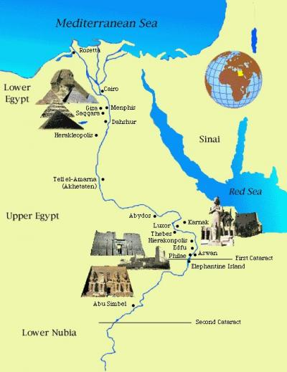
মিশরীয় সভ্যতা
The Egyptian Civilization
প্রায় চার হাজার খ্রি. মিশরে প্রথম সাম্রাজ্যের উদ্ভব হয় একটি উত্তর মিশর, অপরটি দক্ষিণ মিশরে। আজ থেকে আনুমানিক সাড়ে পাঁচ হাজার বছর আগে সেখানে বিকশিত হয় মিশরীয় সভ্যতা।

Slide 17
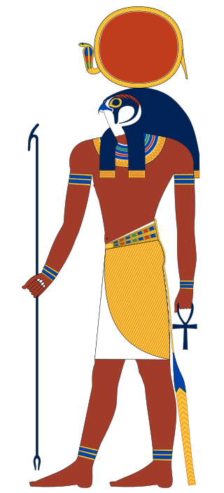
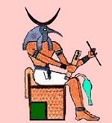
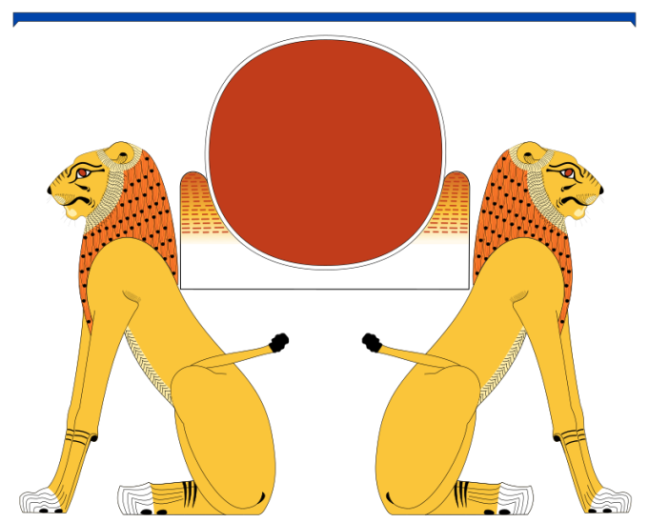
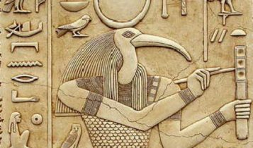
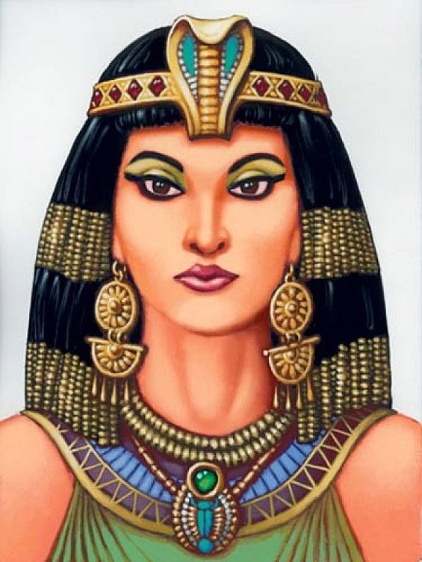
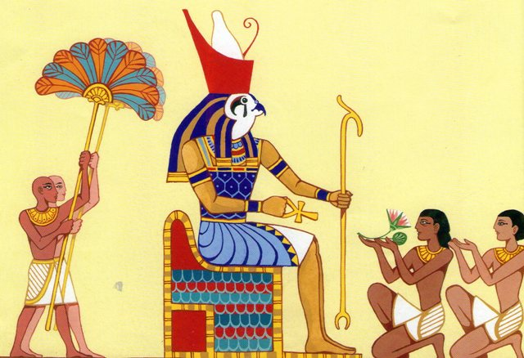
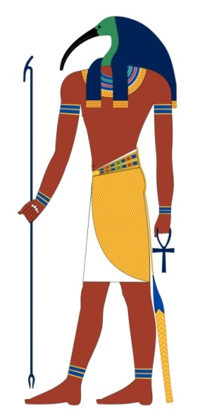
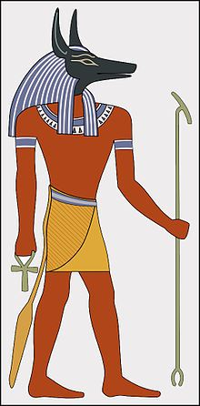
ধর্মবিশ্বাস
সূর্যের দেবতা- রা,বা রে, এটন

Slide 18
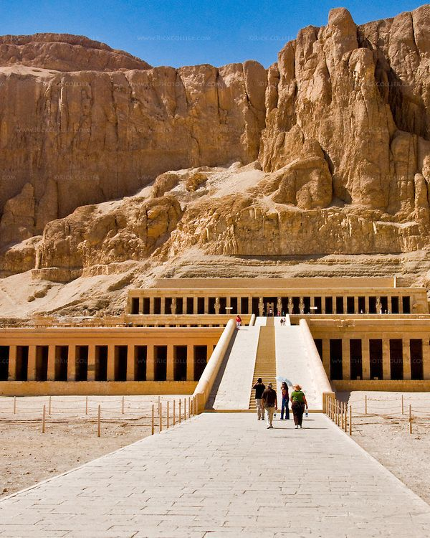
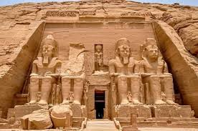
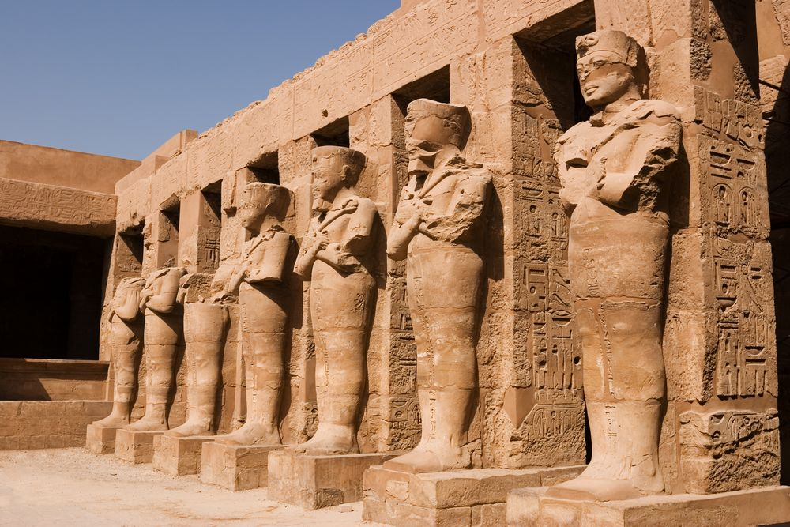
আবু সিম্বিলির মন্দির
রানি হাটশেপস্যুটের মন্দির
কারনাক মন্দির

Slide 19
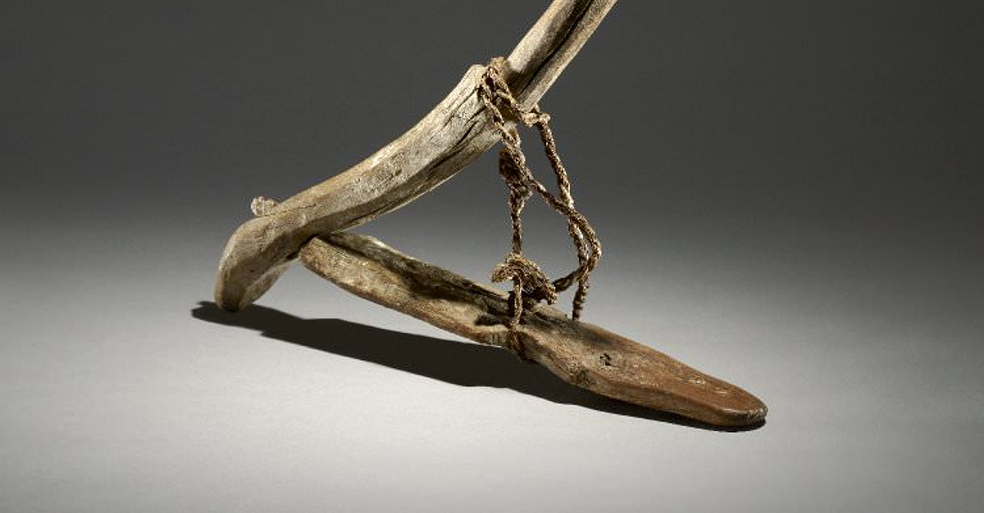
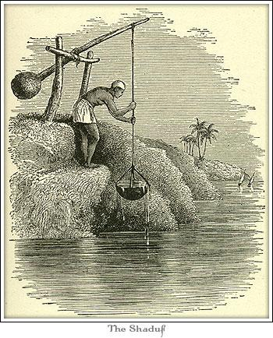
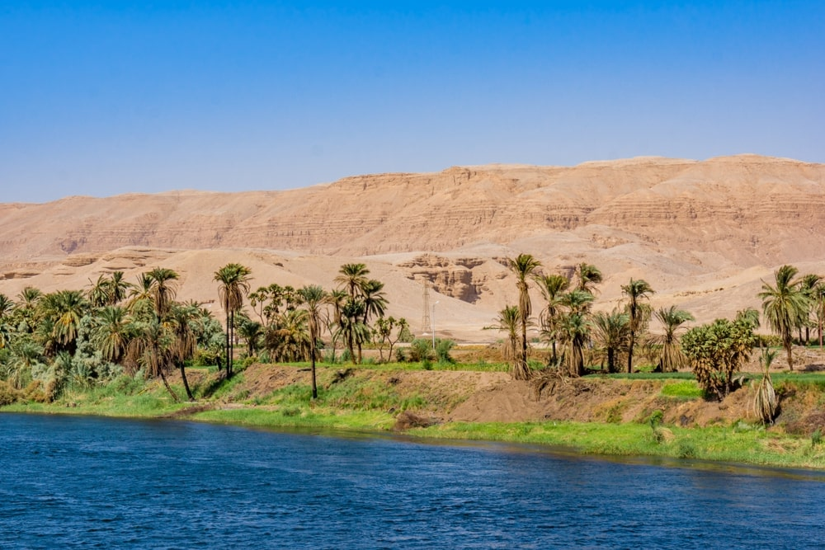
অর্থনৈতিক জীবন
লাঙ্গল
পানি সেচ
খ্রিষ্টপূর্ব 4300 অব্দে লাঙ্গলের ব্যবহার। 3000 খ্রিষ্টপূর্বাব্দে শিল্পকারখানা বিকাশ ঘটতে থাকে।
জলাশয়

Slide 20
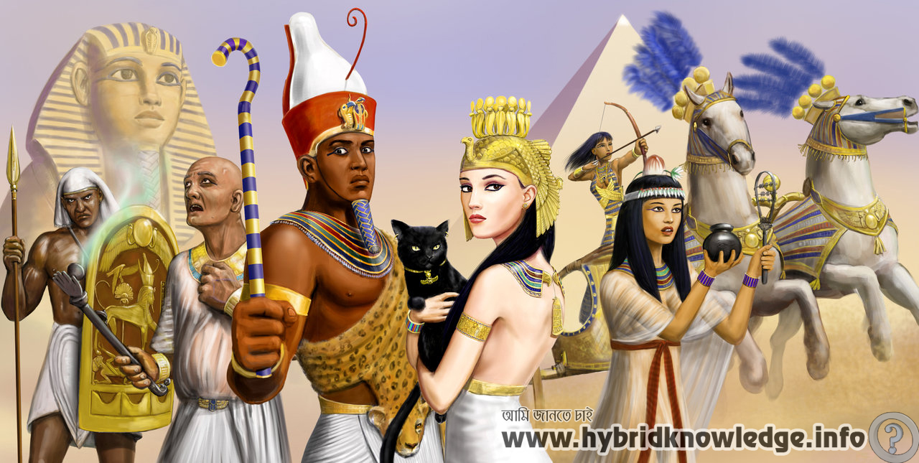
শাসন ব্যবস্থা
রাজাদের উপাধি ছিল-ফারাও বা ফেরাউন ,এর অর্থ-সুবৃহৎ বাসগৃহ বা রাজপরিবার। তাদের কর্মকর্তা ছিল পুরোহিত।

Slide 21
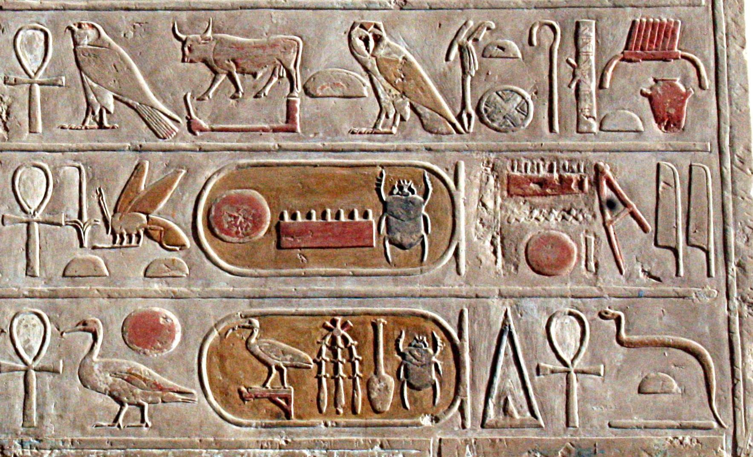
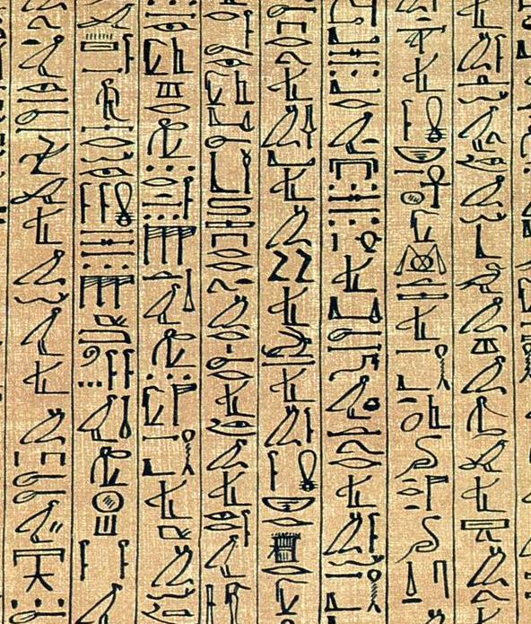
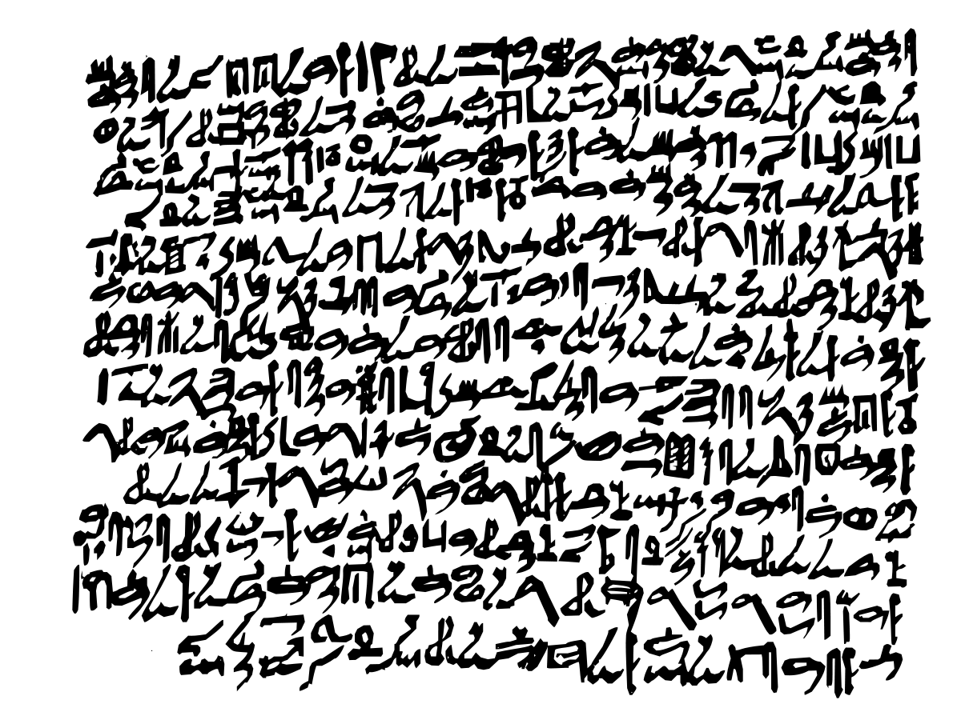
সাহিত্য.শিল্প ও সংস্কৃতি
হায়ারোগ্লিফিক
2.অক্ষরভিত্তিক(syllabic)
3.বর্ণভিত্তিক(alphabetic)
1.চিত্রভিত্তিক ( pictographic)

Slide 22
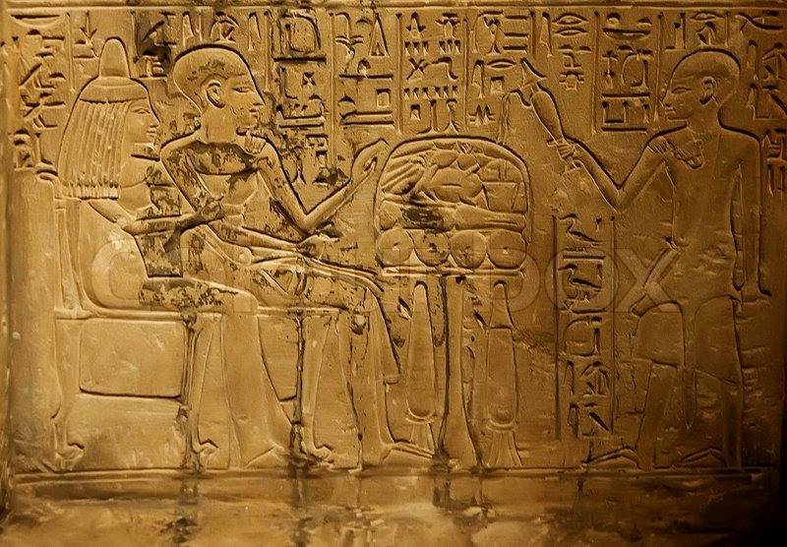
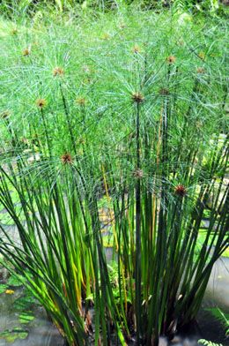
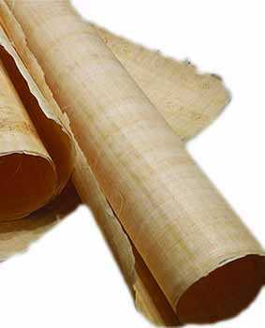
প্যাপিরাস গাছ
পাথরে লিখন
প্যাপিরাস কাগজ
প্যাপিরাসে লিখন পদ্ধতি
লিখনপদ্ধতির বড় অবদান প্যাপিরাসের তৈরি কাগজ। প্যাপিরাস থেকে পেপার শব্দের উৎপত্তি।

Slide 23
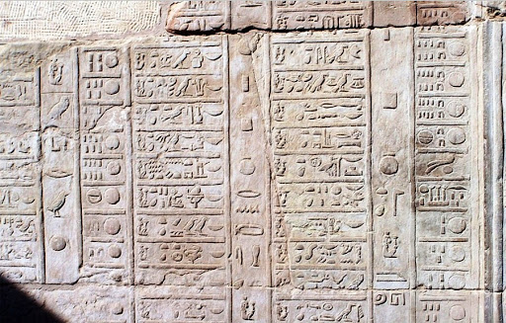
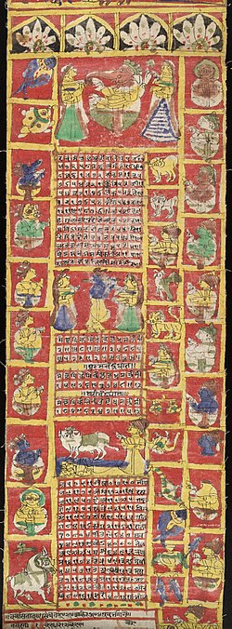
2776 খ্রিষ্টপূর্বাব্দে 365 দিনের বর্ষপঞ্জি যা 2500 বৎসরেরও অধিককাল স্থায়ী হয়েছিল।

Slide 24
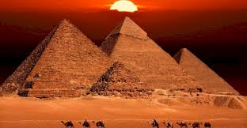
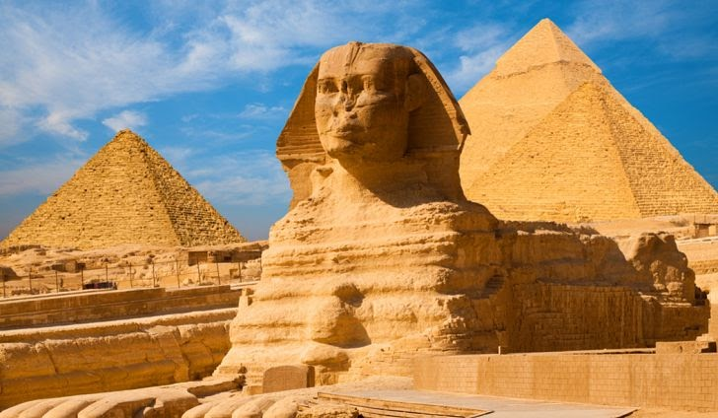
পিরামিড
স্ফিংকস
ফারাও জোসের সমাধিতে প্রথম পিরামিড, নির্মাণ করেন ইসহোটেপ,উচ্চতা ২০০ ফুট।

Slide 25
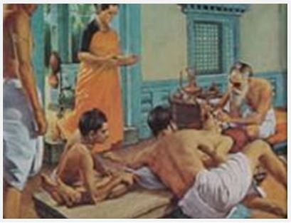
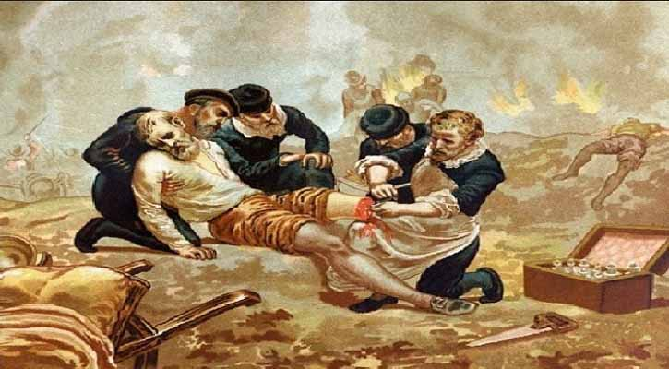
চিকিৎসা
শল্য চিকিৎসা
খ্রিষ্টপূর্ব 1700 অব্দে মিশরীয় চিকিৎসকরা রোগ নির্ণয় করে চিকিৎসা দিতেন বলে জানা যায়। চিকিৎসা বিষয়ক প্রথম গ্রন্থ মেটিরিয়া মেডিকা।

Slide 26
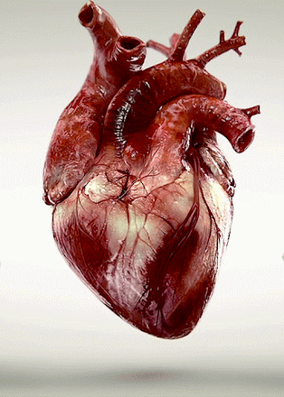
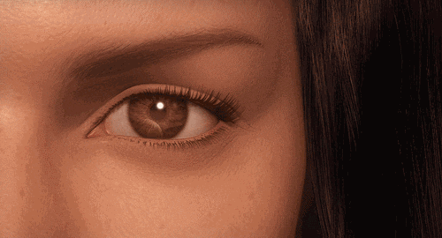

Slide 27
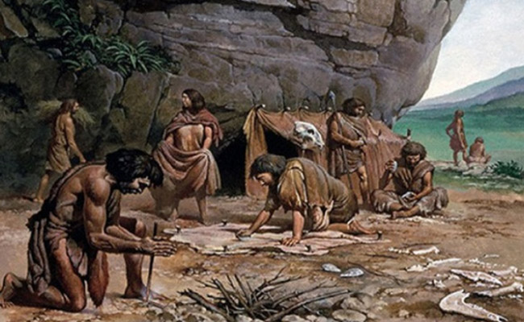
একক কাজ
2.প্রাচীন সভ্যতার উৎপত্তির ধারনা দাও ।
2.মানব সভ্যতার বিভাজন উল্লেখ করো।

Slide 28
দলগত কাজ
১.মিশরীয়দের লিখনসামগ্রীর চিত্র তুলে ধর।
2.মিশরীয় সভ্যতার রাষ্ট্র ও সমাজ ব্যবস্থা সম্পর্কে লিখ।

Slide 29
মূল্যায়ন
1.মিশরীয় সভ্যতা কোন নদীর তীরে গড়ে উঠে ছিল?
2.মিশরের বিখ্যাত 2টি পিরামিডের নাম কী কী?
3.প্রাচীন মিশরীয়রা কেন পিরামিড তৈরি করে।
4.প্রাচীন মিশরীয় সভ্যতা চিকিৎসা বিষয়ক গ্রন্থটির নাম কী ?
5.মিশরীয়দের লিখন পদ্ধতির কী কী নাম রয়েছে ?

Slide 30
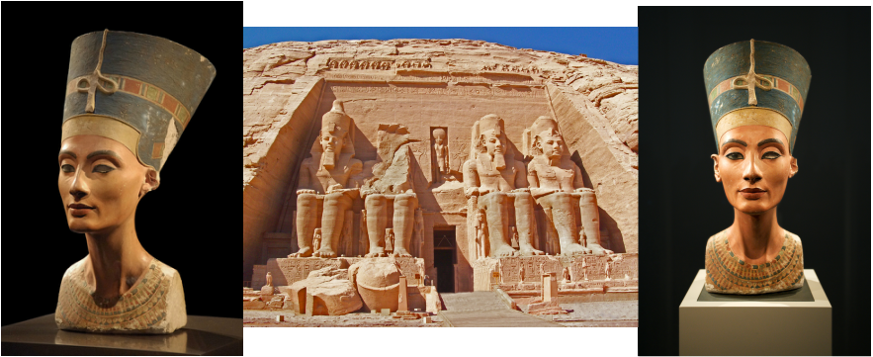
বাড়ির কাজ
1.মিশরীয়দের শিল্পকলাসমূহের তালিকা সহ অবদান মূল্যায়ন কর।

Slide 31
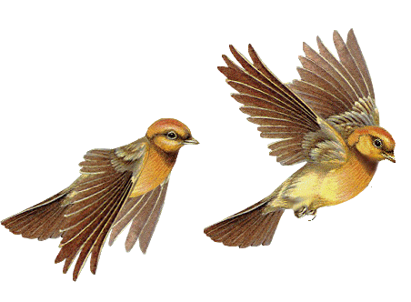
আল্লাহ হাফেজ

